Slide 1
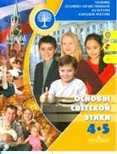
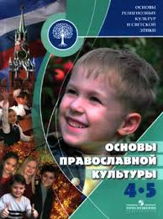
Трудности реализации «Основ светской этики» в курсе ОРКСЭ.
Анализ учебника «Основы светской этики»
Учитель нач. классов
Горячева Виктория
Валериевна

Slide 2
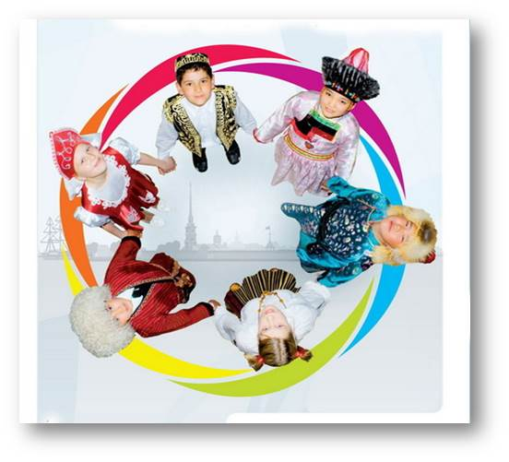
Цель курса.
Курс направлен на развитие у школьников 10–11 лет представлений о нравственных идеалах, составляющих основу религиозных и светских традиций многонациональной культуры России.

Slide 3
Сложности и трудности.
Недостаточное обеспечение учебно-методического комплекта;
Учебники не достаточно яркие, иллюстрации скудные, чёрно-белые, маленькие, карикатурные;
Текст энциклопедический и не вызывает эмоционального отклика у детей;
Есть необходимость некоторой доработки в части упрощения формулировок, они оказались достаточно сложными.

Slide 4
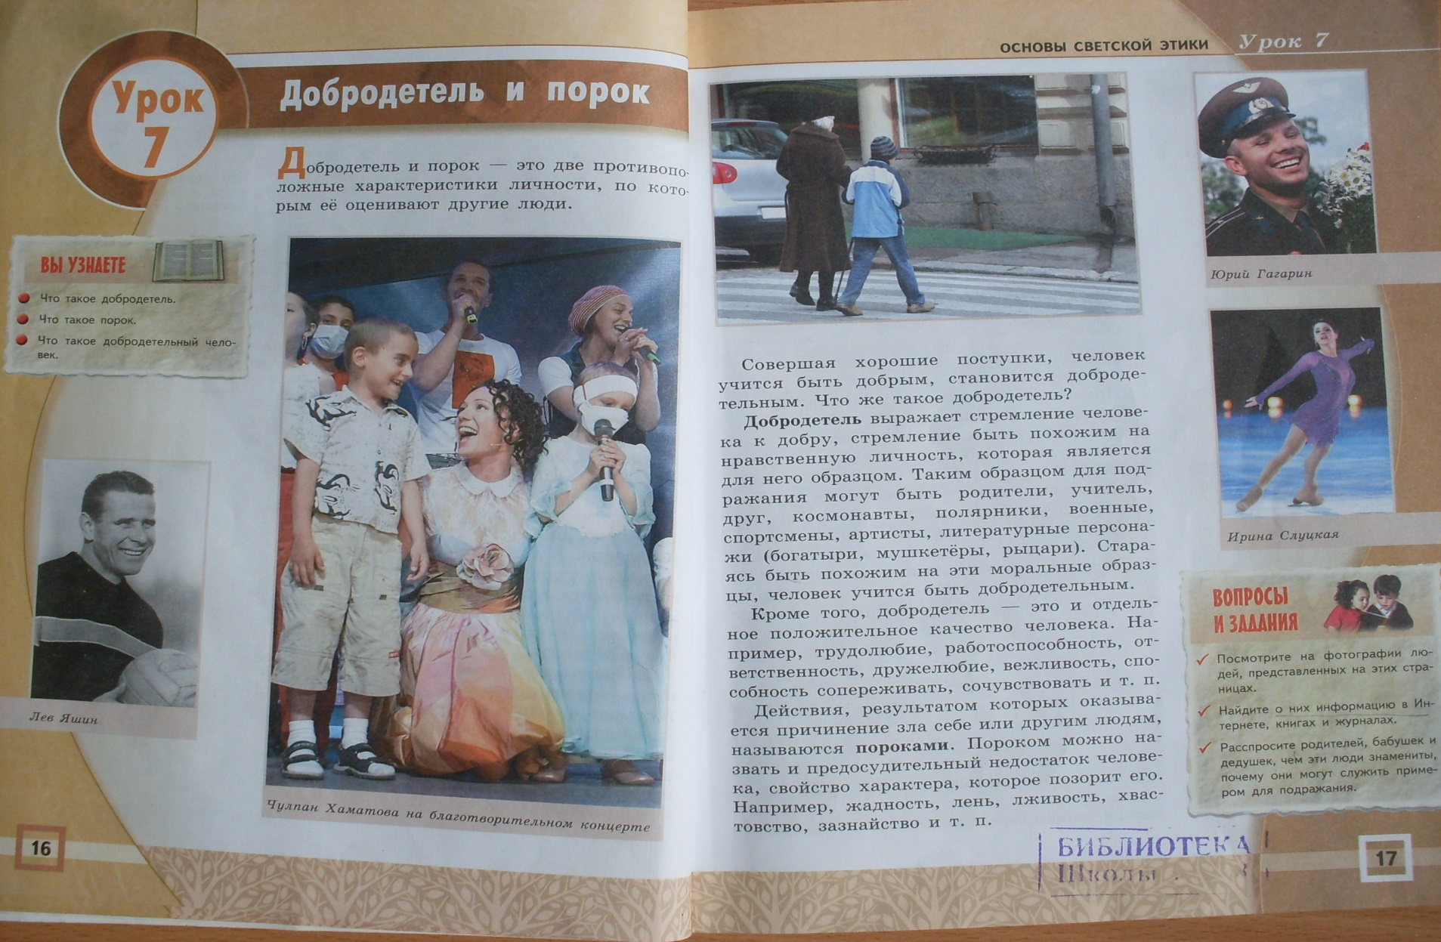
Добродетель и порок.

Slide 5
«Добро и зло»
Как автор определяет понятие "добро"?
А вот определение «зла»:
"Добро - это нравственная ценность, которая относится к человеческой деятельности, образец поступков людей и отношений между ними" (С. 12).
"Зло - это противоположность добра, это то, что мораль стремится устранить и исправить».

Slide 6
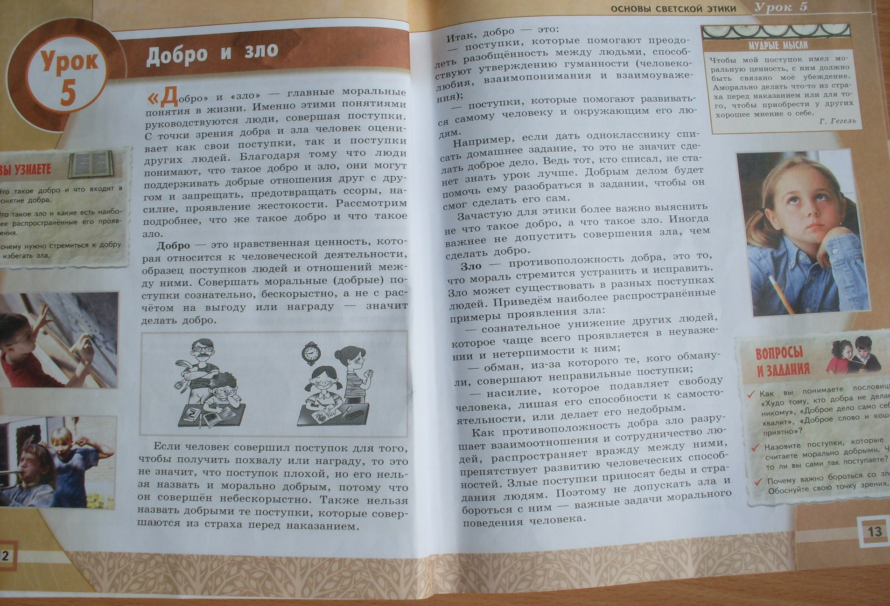
Обратим внимание на иллюстрации.

Slide 7
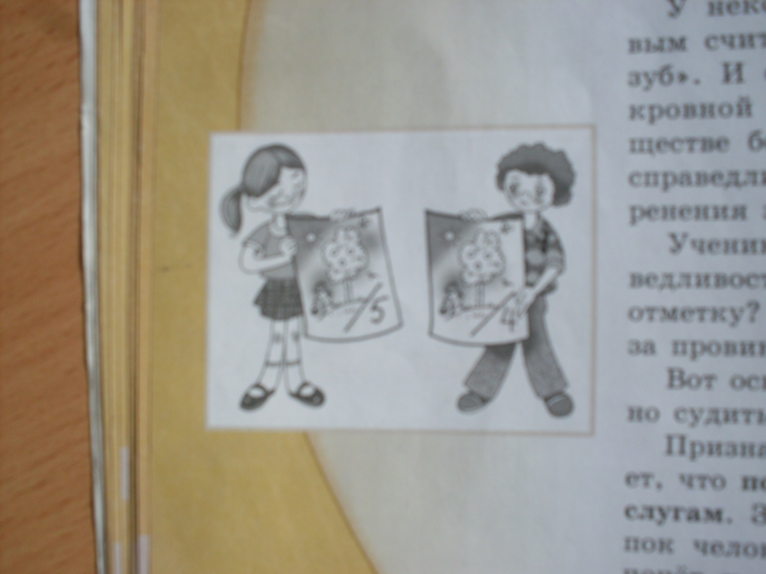
Справедливость.

Slide 8
Что же нужно этому курсу?
нужны яркие и красочные рабочие тетради с репродукциями великих произведений искусства, страничками - проектами, ребусами, кроссвордами, рассчитанными на данный модуль;
нужны творческие интересные задания;
Скорректировать тексты с учётом возрастных особенностей.

Slide 9
Вывод
«Дети должны жить в мире красоты, игры,
сказки, музыки,
рисунка, фантазии,
творчества».
В.А. Сухомлинский

